Slide 1



Fraude Bancario
Proyecto Inteligencia Artificial
https://github.com/soriaster/Fraude_Bancario

Slide 2


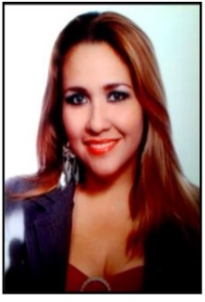
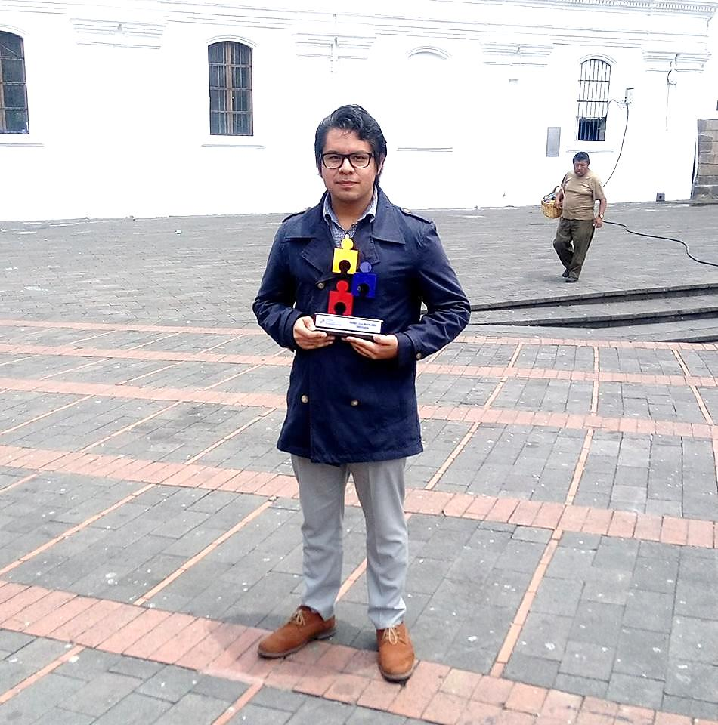
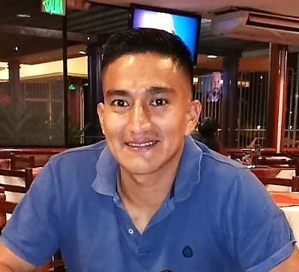
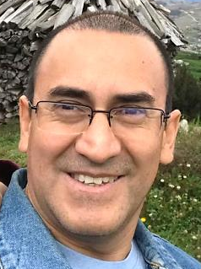
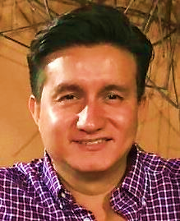
Integrantes
Michelle Nieto | Elisa Cisneros | Andrés Soriano | Alex Samaniego | Alex Vizuete | Daniel Quinde

Slide 3
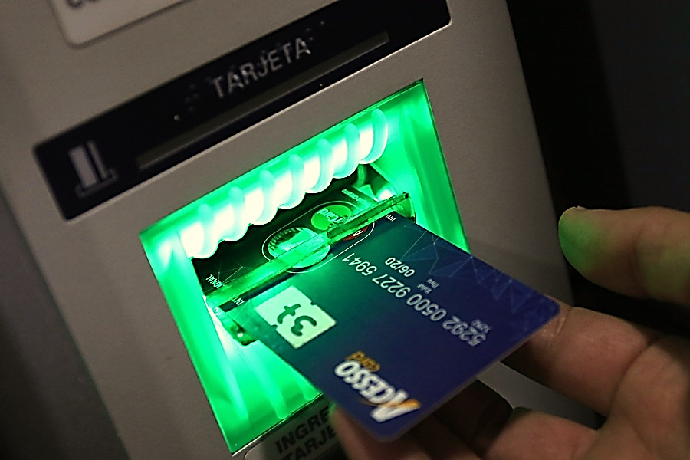
LA PROBLEMATICA
Los ciberdelincuentes aprovechan los avances tecnológicos para descubrir nuevas vulnerabilidades en los sistemas.
Ellos se fijan en los patrones de consumo de las personas. Y utilizan técnicas de clonación de tarjetas en cajeros automáticos en lugares concurridos para pasar inadvertidos.

Slide 4
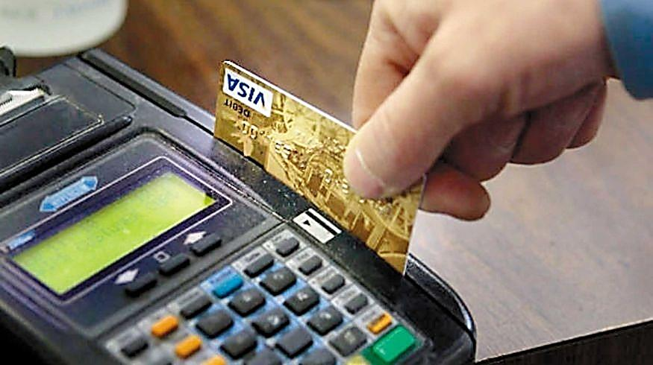
EL MERCADO OBJETIVO
Estas vulnerabilidades existen en todas las industrias que ofrecen a sus clientes las tarjetas de crédito y de débito como método de pago.
Los negocios más comunes son:
Comercios / Retail,
Entidades Financieras y
Gasolineras

Slide 5

LA ESTRATEGIA
Se ha desarrollado un demo, donde se utilizó un set de datos de un Banco Europeo, con transacciones de tarjetas de crédito y débito, en un período de dos días, y con información de transacciones fraudulentas y no fraudulentas.
Con este historial nos fue posible realizar el entrenamiento de un algoritmo para poder clasificar los datos fraudulentos.

Slide 6
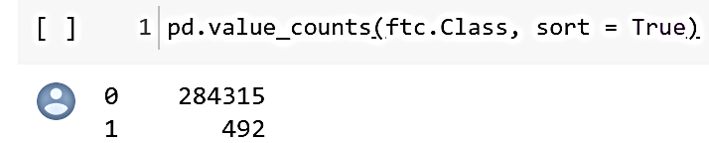
LOS DATOS: DATA SET
Data Set Base: 284807
Separamos los datos identificados como fraude Campo 1, de los que no son Fraude Campo 0. Y se guardaron en dos DataFrame
Fraudes 492 registros -> clase minoritaria
No fraudes 284315 registros -> clase mayoritaria
Los datos fraudulentos equivalen al 0.17% del Dataset total

Slide 7
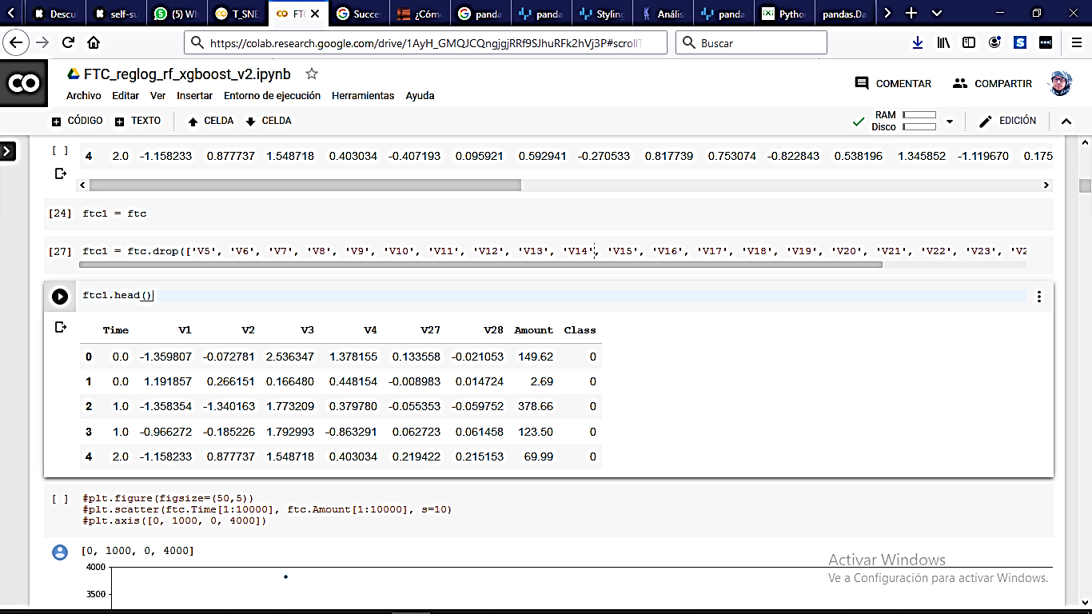
EL DATA SET
Por seguridad y confidencialidad de los datos, tenemos 28 campos / variables sin etiqueta

Slide 8
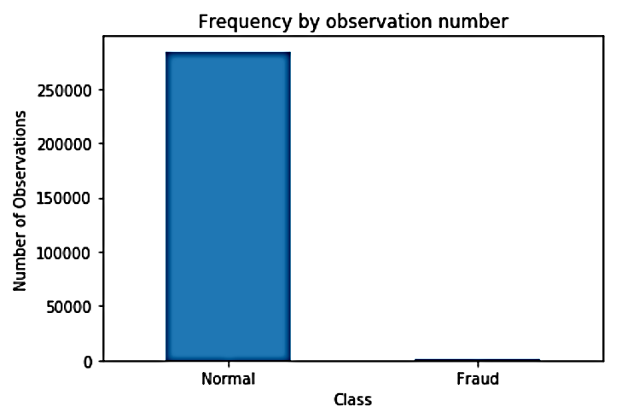
EL BALANCEO DE DATASET
Para el balanceo de datos con el modelo de regresión logística utilizamos el metodo de penalización Class_weight=“balanced”, el cual se encargará de equilibrar la clase mayoritaria a minoritaria

Slide 9

QUE HICIMOS
Por motivos de eficiencia y alto rendimiento, utilizamos tres modelos de inteligencia artificial:
Regresión logística y
XGBOOST
Random Forest
Y determinamos cual de las tres tiene mejor desempeño en la clasificación.

Slide 10
EL ENTRENAMIENTO Y LA PREDICCIÓN
Entrenar el data set balanceado y comparar con diferentes modelos de entrenamiento.
Modelos a Probar: Regresión logística, Random Forrest y XGBoost
Obtener:
TP ( True Positive ) TN ( True Negative )
FP (False Positive ) FN ( False Negative )
.

Slide 11
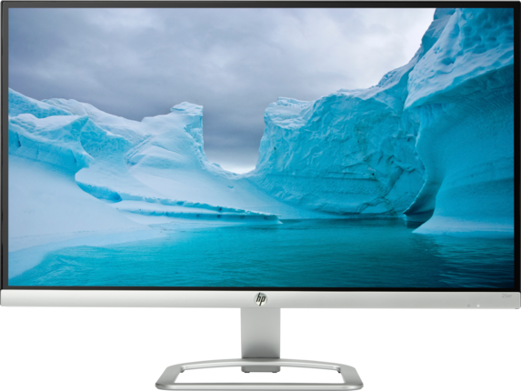
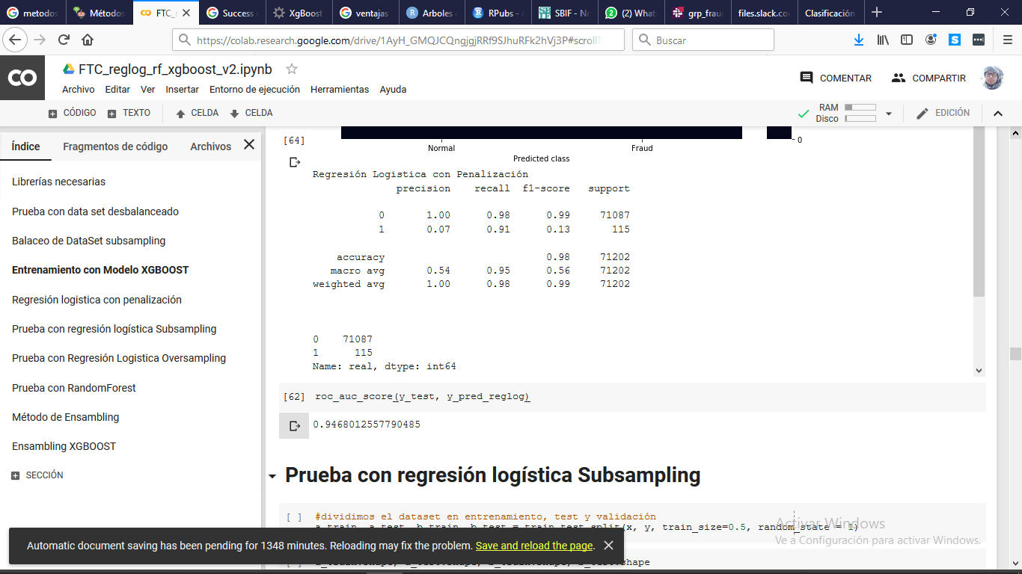
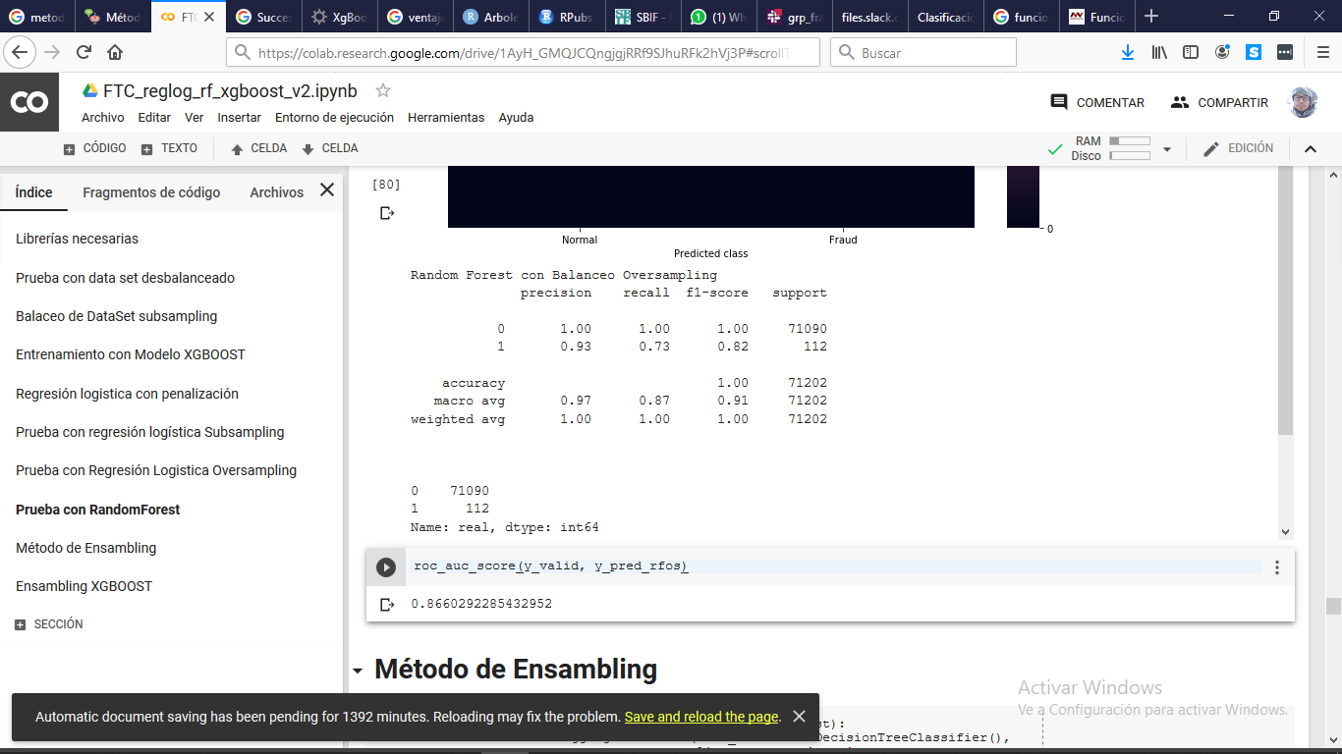
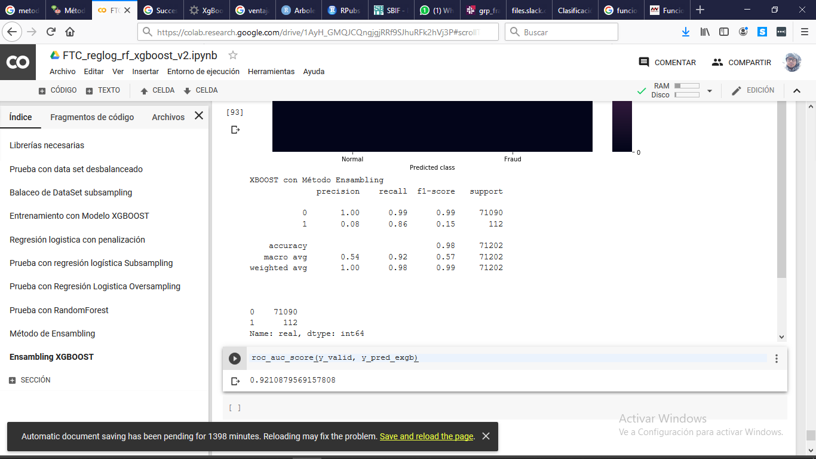
Regresión Logística Con Penalización
Random Forest
XGBoost

Slide 12
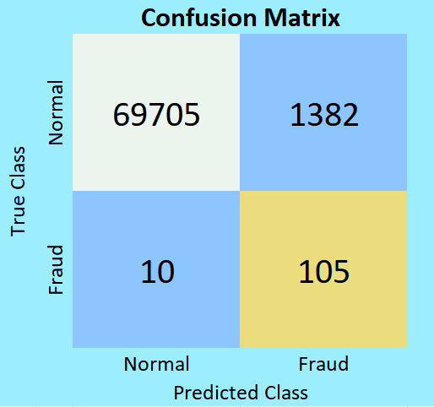
LA MATRIZ DE CONFUSIÓN
Regresión
Logística Con Penalización
AUC que tan buen clasificador es
Recall capacidad para poder identificar fraude y no fraude
Presición Éxito en predecir nuestro data set desbalanceado

Slide 13

ANÁLISIS COMPARATIVO
MODELO | XGBOOST | REGRESIÓN LOGÍSTICA CON PENALIZACION | RANDOM FOREST
RECALL | 0,86 | 0,91 | 0,73
AUC | 0,92 | 0,94 | 0,86

Slide 14
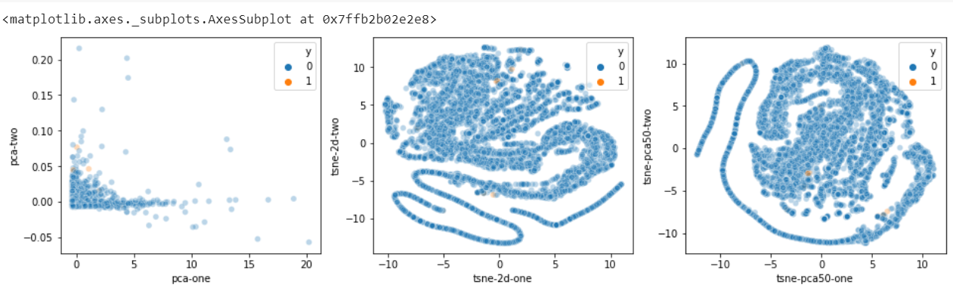
MODELOS DE VISUALIZACIÓN T-SNE
PCA. – Establecemos la reducción de dimensionalidad con el análisis de componentes principales
TSNE. - El cual consiste en que los puntos cercanos se atraen y los distantes se repelen, con la finalidad de reducir las dimensiones.

Slide 15
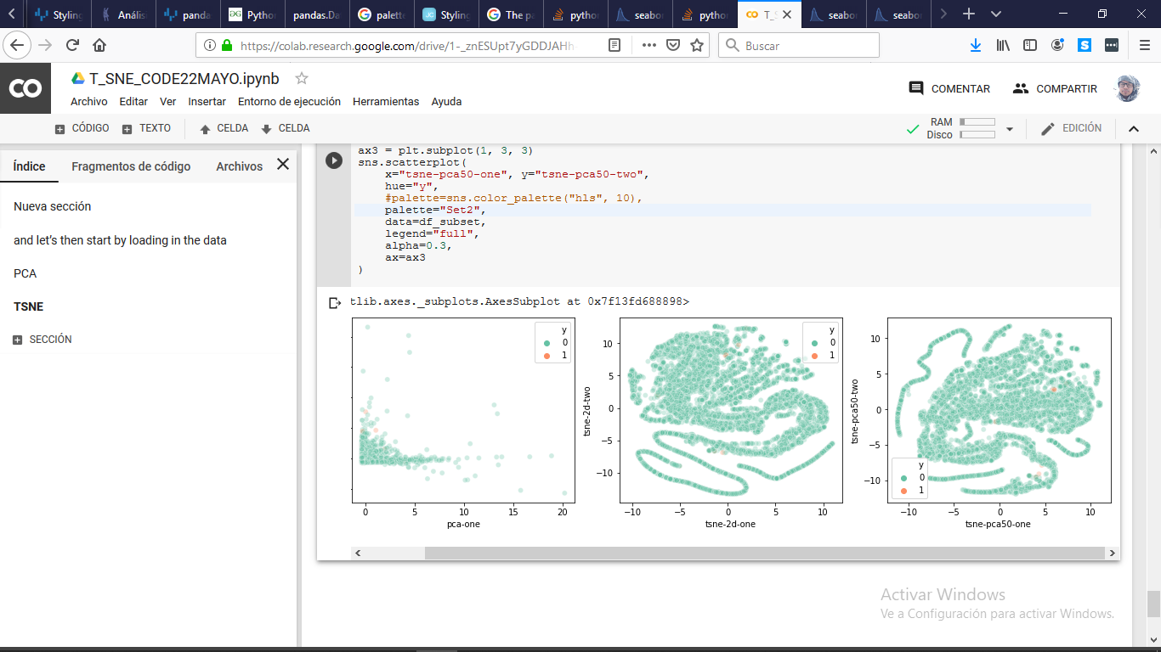
INTERPRETACIÓN T-SNE
Es un algoritmo de aprendizaje automático para visualización desarrollado por L. Van Der Maaten.
Es una técnica no lineal para la reducción de dimensionalidad, que permite visualizar DATA-SET de hasta 30M.
t-SNE se utiliza en áreas como seguridad informática, investigación del cáncer, bioinformática.

Slide 16
RESULTADOS
Regresión Logística con penalización fue el modelo que mejor se comportó.
La característica de penalización class_weight=“balanced” es la encargada de balancear internamente el dataset utilizando los valores dependientes y_train, ponderando las clases para asegurar una combinación equilibrada.
El recall fue de 0,91; el ROC_AUC de 0,94; la precisión del modelo seleccionado es de 7%, sin embargo es preferible que el modelo entrenado sea asertivo en los datos fraudulentos.

Slide 17

CONCLUSIONES
El data set era altamente desbalanceado y con variables restringidas por la privacidad del banco.
Elaboramos el proyecto con varios modelos de inteligencia artificial para analizar los resultados con criterio estadístico de RECALL y AREA BAJO LA CURVA.
Hemos comprobado que la tecnología está tan abierta, que los modelos están mejorándose constantemente. Y esto nos permite obtener mejores resultados, basados en los criterios de tiempos de respuesta y porcentaje de éxito en los resultados en las predicciones.

Slide 18
GRACIAS!
Fraude Bancario
Proyecto Inteligencia Artificial
https://github.com/soriaster/Fraude_Bancario

Slide 19
LA MATRIZ DE CONFUSIÓN
Regresión
Logística Con Penalización

